Slide 1
Итоги работы гастроэнтерологической службы Челябинской области за 2020 г.
Гл. внештатный гастроэнтеролог МЗ ЧО, зав. каф. госпитальной терапии ЮУГМУ д.м.н. Долгушина А.И.

Slide 2
Организация специализированной гастроэнтерологической помощи в РФ
Приказ Министерства Здравоохранения Российской Федерации №906н от 12 ноября 2012 «Об утверждении Порядка оказания медицинской помощи населению по профилю «Гастроэнтерология»

Slide 3
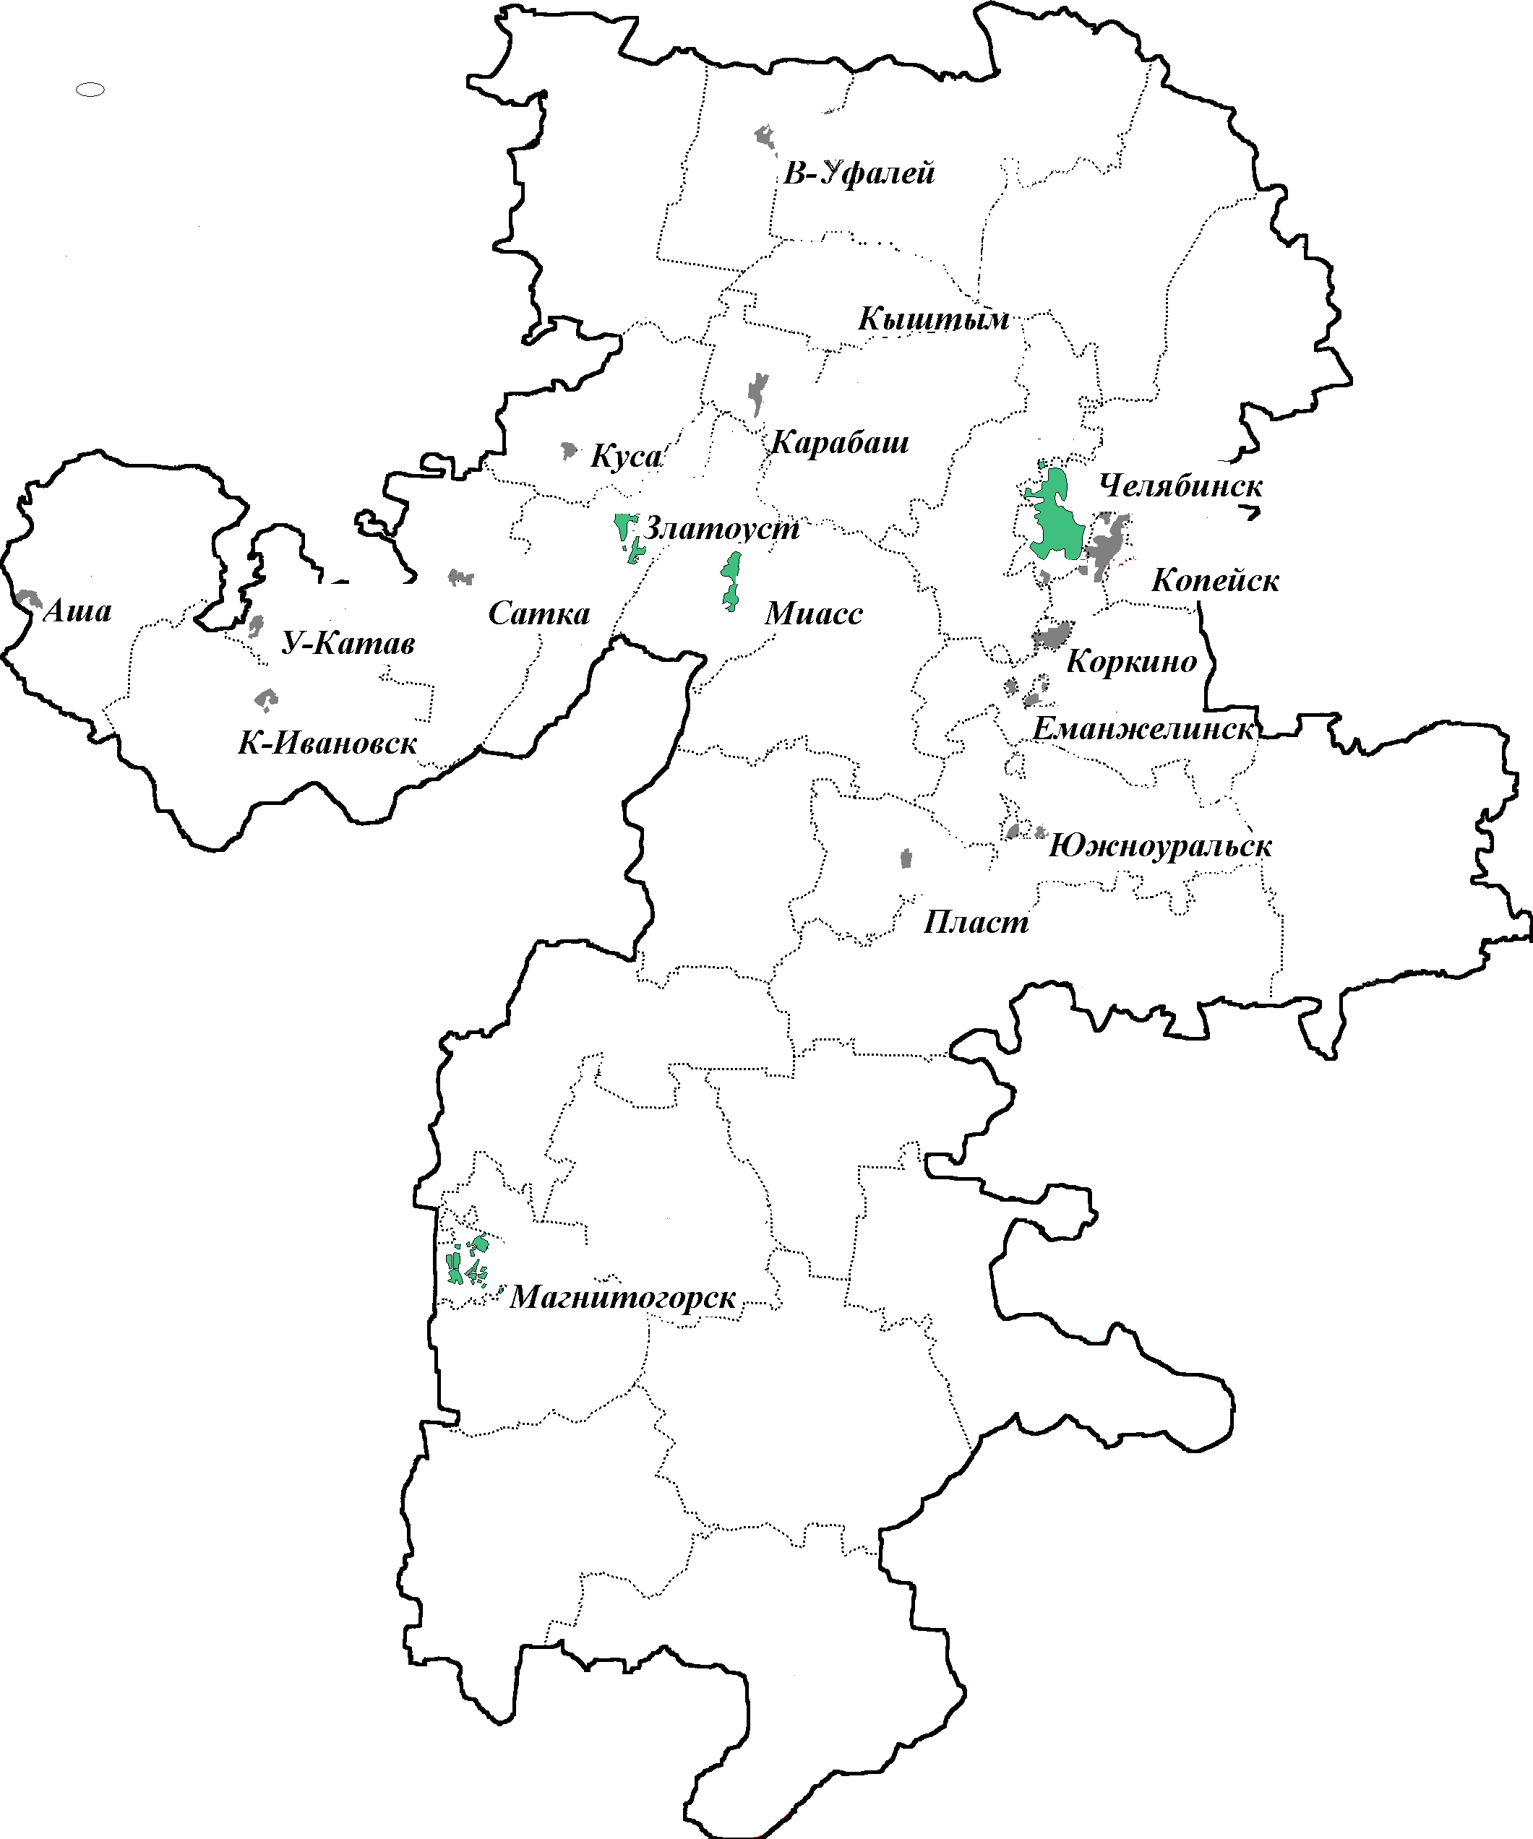
ЧОКБ
360,7
ГБУЗ ОКБ №2
ГБУЗ ОКБ №3
-0,25 ставки
МБУЗ ГБ№2
МБУЗ ОТКЗ ГКБ№1
МБУЗ ГБ№6
395,2
304,89
424,7
394,9
Челябинск
Златоуст
ГБУЗ ЧОДКБ
319,07
319,08
Копейск
294,67
Миасс
268,35
268,35
МБУЗ ГБ№4
478,91
1 ставк
325,58
Магнитогорск
МЛПУЗ КБ№1
АНО МСУ Адм. г. Магнитогорска
и ОАО ММК
Гастроэнтерологические штаты. Стационарная помощь
Notes:
ГКБ№4

Slide 4
ЧОКБ
4,75 ставок
ЧОКТГВВ
1 ставка
ГБУЗ ОКБ №2
ГБУЗ ОКБ №3
ГБУЗ ОКБ №4
6,5 ставок
МБУЗ ОТКЗ ГКБ№1
МБУЗ ГБ№2
МБУЗ ГБ№5
МБУЗ ГБ№8
МБУЗ ГБ№9
МБУЗ ГБ№11
МБУЗ ГКП№5
МБУЗ ГКП№7
3,5 ставок
-0,5 ставки
360,7
МБУЗ ГБ№2
3.75 ставки
395,2
1 ставка
Кыштым
304,89
424,7
394,9
Челябинск
0 ставка
Златоуст
Клиника
ГБОУ ВПО
ЮУГМУ
2,5 ставки
319,07
319,08
Копейск
294,67
Миасс
Сатка
268,35
268,35
МБУЗ ГБ№2
МБУЗ ГБ№3
МБУЗ ГБ№4
6 ставок
-1,25 ставки
ГБУЗ ЧОДКБ
-0.75 ставки
478,91
325,58
МЛПУЗ КБ№1
2,5 ставки
Магнитогорск
Агаповка
МАУЗ ГБ№2
МУЗ ГБ№3
МУЗ ГБ№4
АНО МСУ Адм. г. Магнитогорска
и ОАО ММК
10 ставок -1,25 ставка
-1 ставка
Амбулаторная помощь
Notes:
В целом, укомплектованность по Челябинской области составляет 96,96%. Имеется недоукомплектованность гастроэнтерологами поликлиник: в Крпейске, Кыштыме, Челябинском округе (из 70 должностей занято 67,5)

Slide 5
Кадровая характеристика врачей гастроэнтерологов Челябинской области
Коечный фонд
 | 2012 г. | 2013 г. | 2014 г. | 2015 г. | 2016 г | 2017 г | 2018 г. | 2019 г. | 2020 г.
Врачей всего | 85 | 90 | 86 | 83 | 83 | 81 | 87 | 90 | 81
На 10 тыс. нас | 0,26 | 0,28 | 0,27 | 0,26 | 0,26 | 0,25 | 0,27 | 0,29 | 0,25
Категория | 42 (49%) | 40 (44%) | 36 (42%) | 36 (43%) | 36 (43%) | 35 (43%) | 35 (40%) | 34 (37%) | 32 (39%)
 | 2014 | 2015 | 2016 | 2017 | 2018 | 2019 | 2020
Число коек по ЧО | 238 | 281 | 286 | 278 | 283 | 276 | 179
Notes:
В целом, составляет 96,64%. Имеется недоукомплектованность гастроэнтерологами поликлиник: в Челябинском округе (0,25) , Златоусте (0,5), Миассе (2,0), Пласте (0,5), Кыштыме (0,5) и Коркино (0,25).

Slide 6
Динамика заболеваемости болезнями органов пищеварения населения Челябинской области
Общая заболеваемость
На 1 000 населения
Первичная заболеваемость

Slide 7
Структура общей заболеваемости населения Челябинской области
На 1 000 населения

Slide 8
Структура общей заболеваемости населения Челябинской области
На 1 000 населения

Slide 9
Динамика смертности населения Челябинской области от болезней органов пищеварения (на 100 тыс. населения)
+587 умерших
2019 г

Slide 10
Показатели смертности от болезней пищеварения в Челябинской области (на 100 тыс.населения)
….
….
….

Slide 11
Структура смертности населения Челябинской области от болезней органов пищеварения
Другие болезни
органов пищеварения

Slide 12
Динамика смертности 2019-2020 г.

Slide 13
Динамика смертности 2019-2020 г.
Причины смерти с указанием COVID-19 как прочего важного состояния, способствовавшего смерти
+22
+45
+26
+10

Slide 14
Динамика больничной летальности 2019-2020 г.

Slide 15
Реализуемые направления
Учебно-методическая деятельность
Конференция «Междисциплинарный подход в лечении ВЗК» под эгидой Российского общества по ВЗК
«Актуальные вопросы гастроэнтерологии и эндоскопии»
Гастрошкола «Разбор клинических случаев»
Внедрение новых методик
Капсульная и эндоскопическая энтероскопия
Ведение регистра больных ВЗК и расширение объема терапии ГИБТ
Ведение регистра больных на трансплантацию печени
Расширение объема эндоскопических исследований верхних отделов ЖКТ с прижизненным морфологическим исследованием

Slide 16
Задачи
Повышение уровня информированности населения. Воздействие на факторы риска развития язвенной болезни и заболеваний печени (курение, гигиена питание, злоупотребление алкоголем, бесконтрольный прием НПВП и др.)
Совершенствование диспансерного наблюдения за пациентами с язвенной болезнью и заболеваниями печени. Увеличение полноты охвата диспансерным наблюдением больных с язвенной болезнью, эндоскопических обследований с прижизненным гистологическим исследованием
Повышение профессиональной квалификации врачей первичного звена здравоохранения, участвующих в оказании медицинской помощи больным с заболеваниями органов пищеварения, и гастроэнтерологов, включая проведение обучающих мероприятий под эгидой РГА.

Slide 17
Заключение
В Челябинской области в 2020 г. отмечено снижение заболеваемости болезнями органов пищеварения.
В 2020 г. отмечен рост смертности от болезней органов пищеварения, включая болезни печени, ЯБ желудка и ДПК, болезни кишечника.
В структуре смертности стабильно лидируют болезни печени
Больничная летальность от болезней органов пищеварения в 2020 повысилась, наиболее значительно от болезней печени и ЯБ желудка и ДПК
Необходимо дальнейшее совершенствование оказания медицинской помощи больным гастроэнтерологического профиля

Slide 18
Спасибо за внимание!

Slide 19
Структура первичной заболеваемости населения Челябинской области
На 1 000 населения

